Slide 1
Didaktické pomůcky
2

Slide 2
Didaktické pomůcky:
Banka
Známková hra pro přirozená čísla
Známková hra pro desetinná čísla
Zlomkovnice
Kolíčková tabulka
Pomůcka na násobení mnohočlenů
Dekanomický čtverec
Binomická krychle
Trinomická krychle
Krychlový materiál
Mortensenovy hranoly
Známková hra pro výrazy

Slide 3
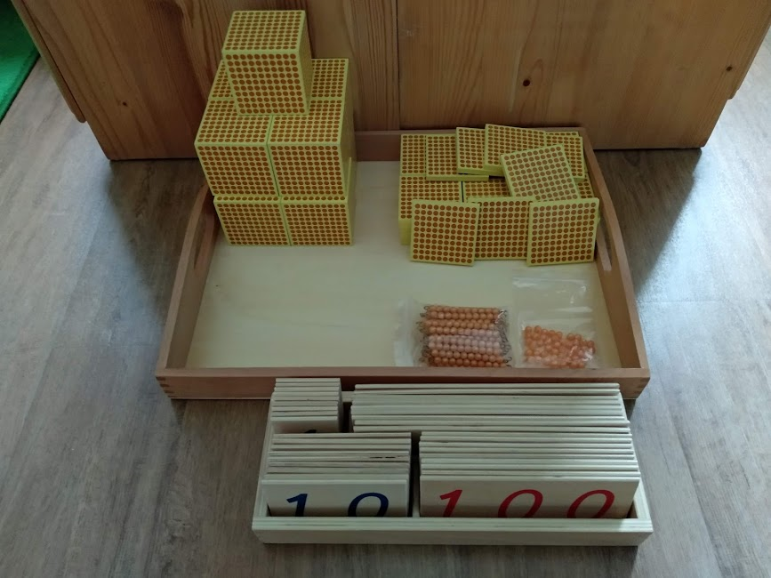
1. Banka

Slide 4
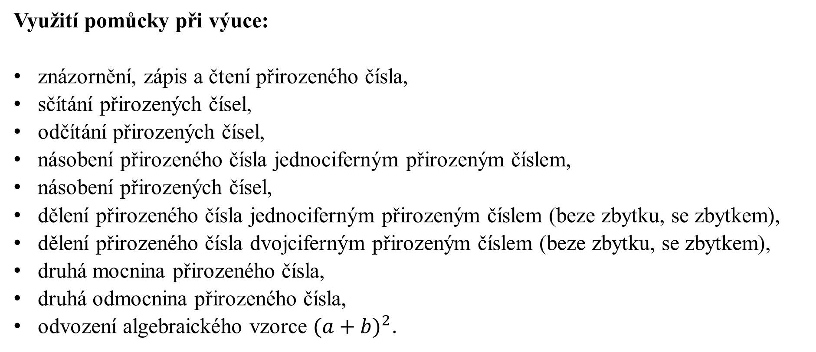
Využití pomůcky při výuce:
znázornění, zápis a čtení přirozeného čísla,
sčítání přirozených čísel,
odčítání přirozených čísel,
násobení přirozeného čísla jednociferným přirozeným číslem,
násobení přirozených čísel,
dělení přirozeného čísla jednociferným přirozeným číslem (beze zbytku, se zbytkem),
dělení přirozeného čísla dvojciferným přirozeným číslem (beze zbytku, se zbytkem),
druhá mocnina přirozeného čísla,
druhá odmocnina přirozeného čísla,
odvození algebraického vzorce ${(a+b)}^{2}$.

Slide 5
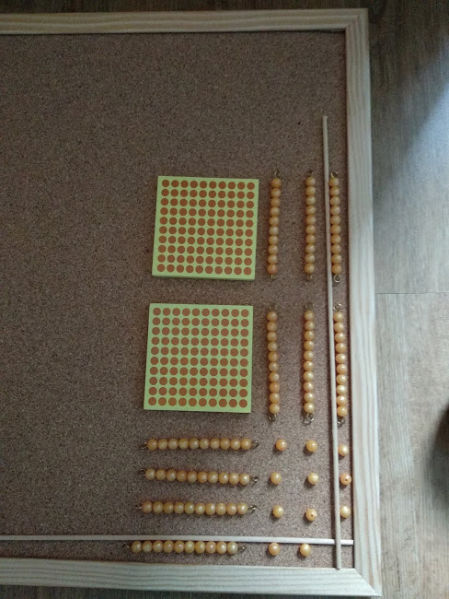
Násobení přirozených čísel
12 x 23

Slide 6
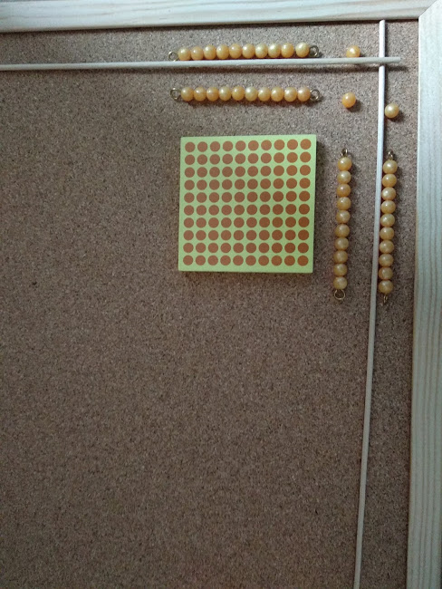

Druhá mocnina přirozeného čísla
${(11)}^{2}$

Slide 7
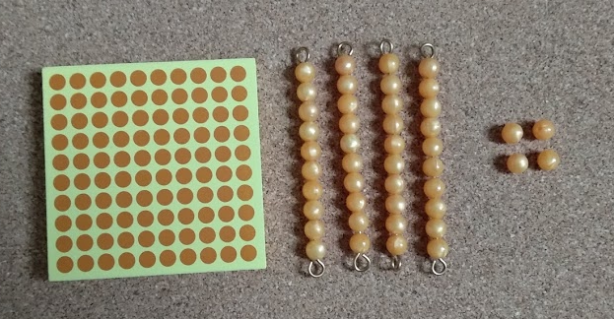
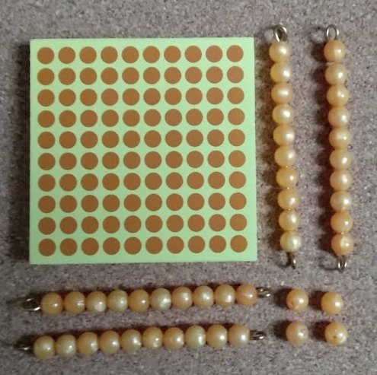
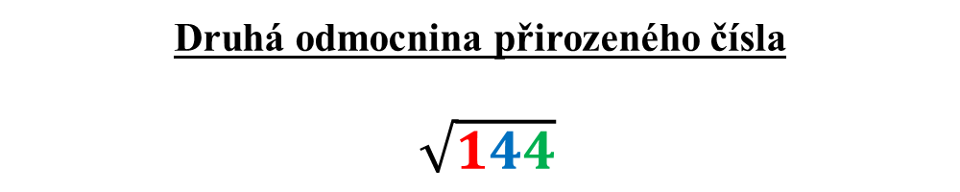
Druhá odmocnina přirozeného čísla
$\sqrt{144}$

Slide 8
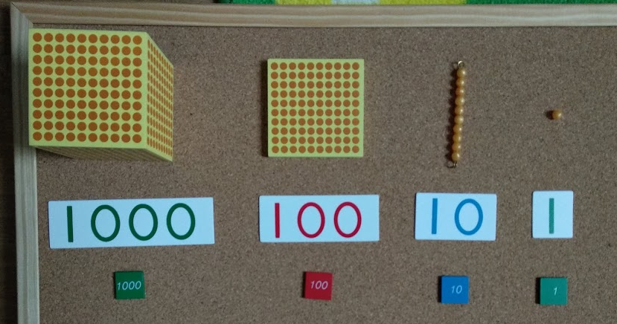
2. Známková hra pro přirozená čísla

Slide 9
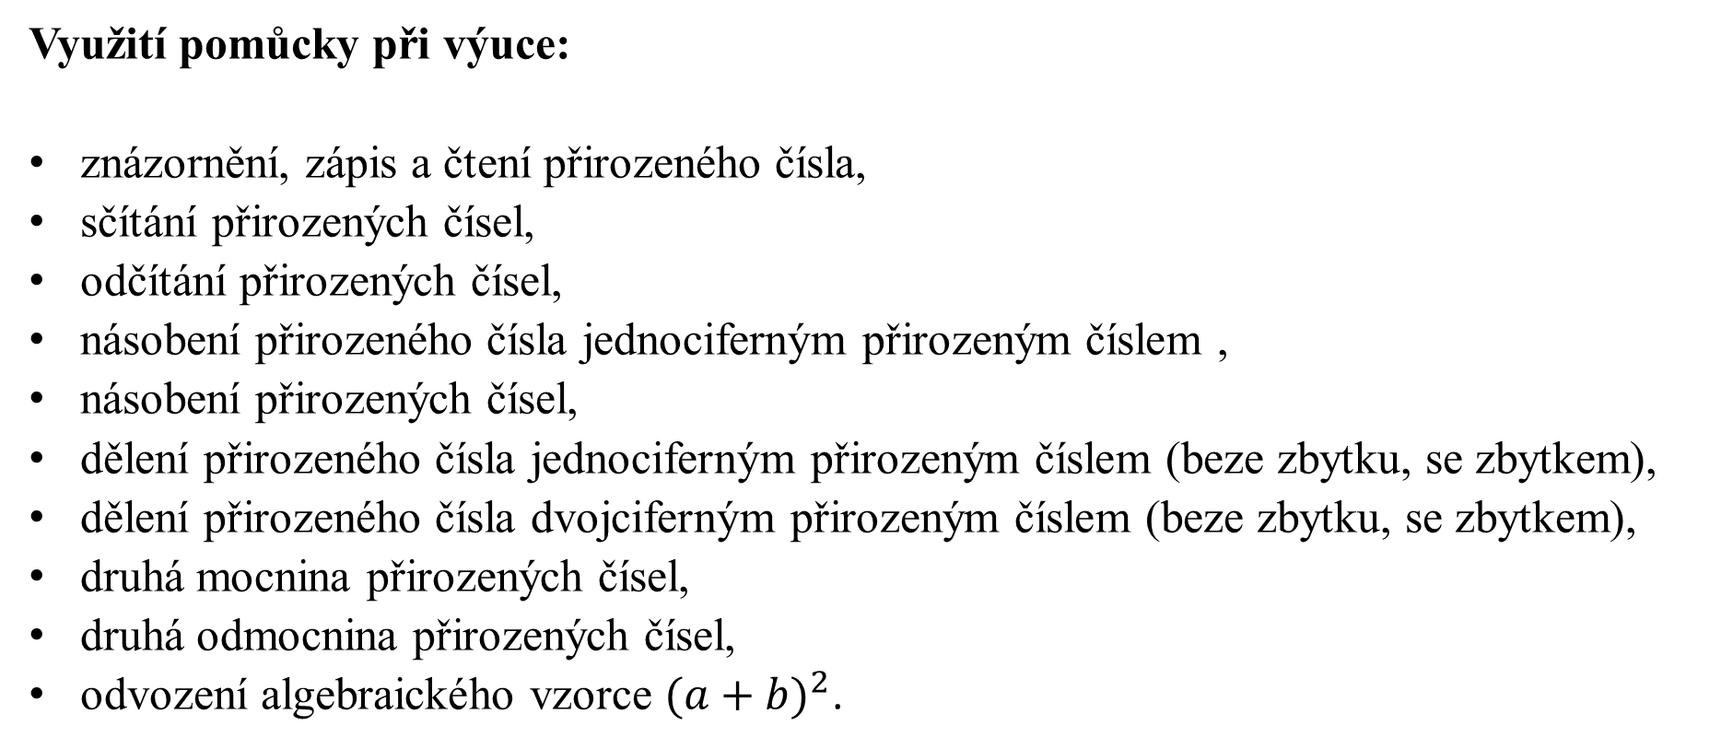
Využití pomůcky při výuce:
znázornění, zápis a čtení přirozeného čísla,
sčítání přirozených čísel,
odčítání přirozených čísel,
násobení přirozeného čísla jednociferným přirozeným číslem ,
násobení přirozených čísel,
dělení přirozeného čísla jednociferným přirozeným číslem (beze zbytku, se zbytkem),
dělení přirozeného čísla dvojciferným přirozeným číslem (beze zbytku, se zbytkem),
druhá mocnina přirozených čísel,
druhá odmocnina přirozených čísel,
odvození algebraického vzorce ${(a+b)}^{2}$.

Slide 10
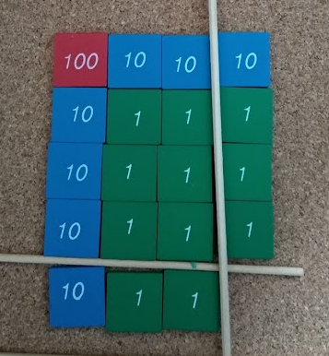
Násobení přirozených čísel
12 x 13

Slide 11
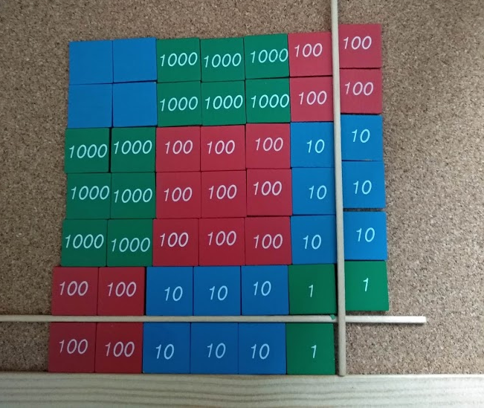
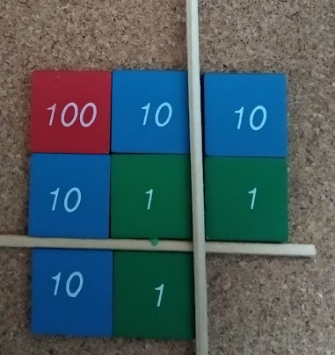

Druhá mocnina přirozeného čísla
${ (11)}^{2}{ (231)}^{2}$

Slide 12
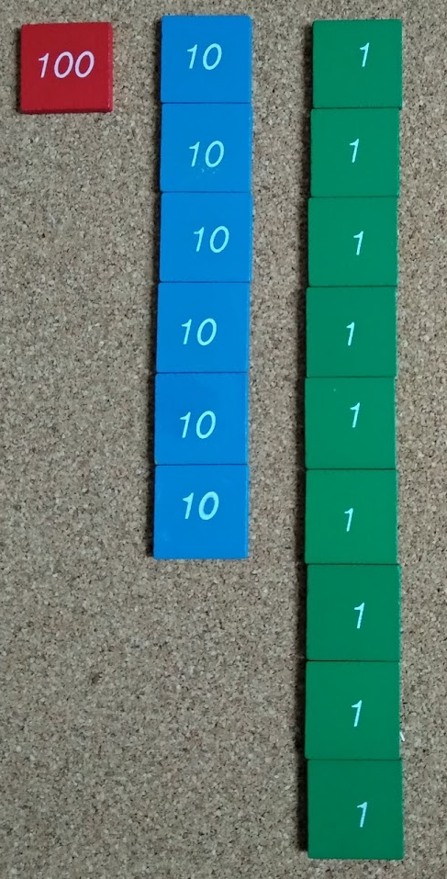
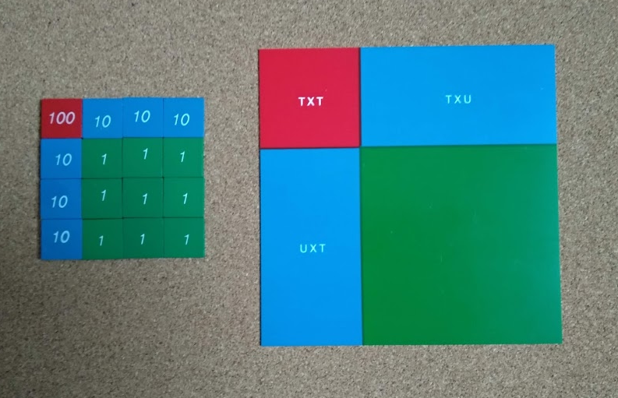
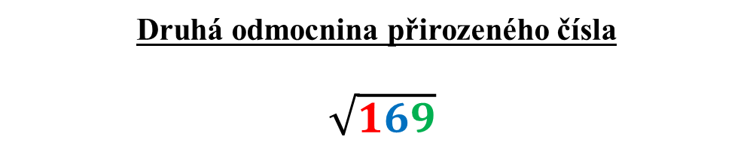
Druhá odmocnina přirozeného čísla
$\sqrt{169}$

Slide 13
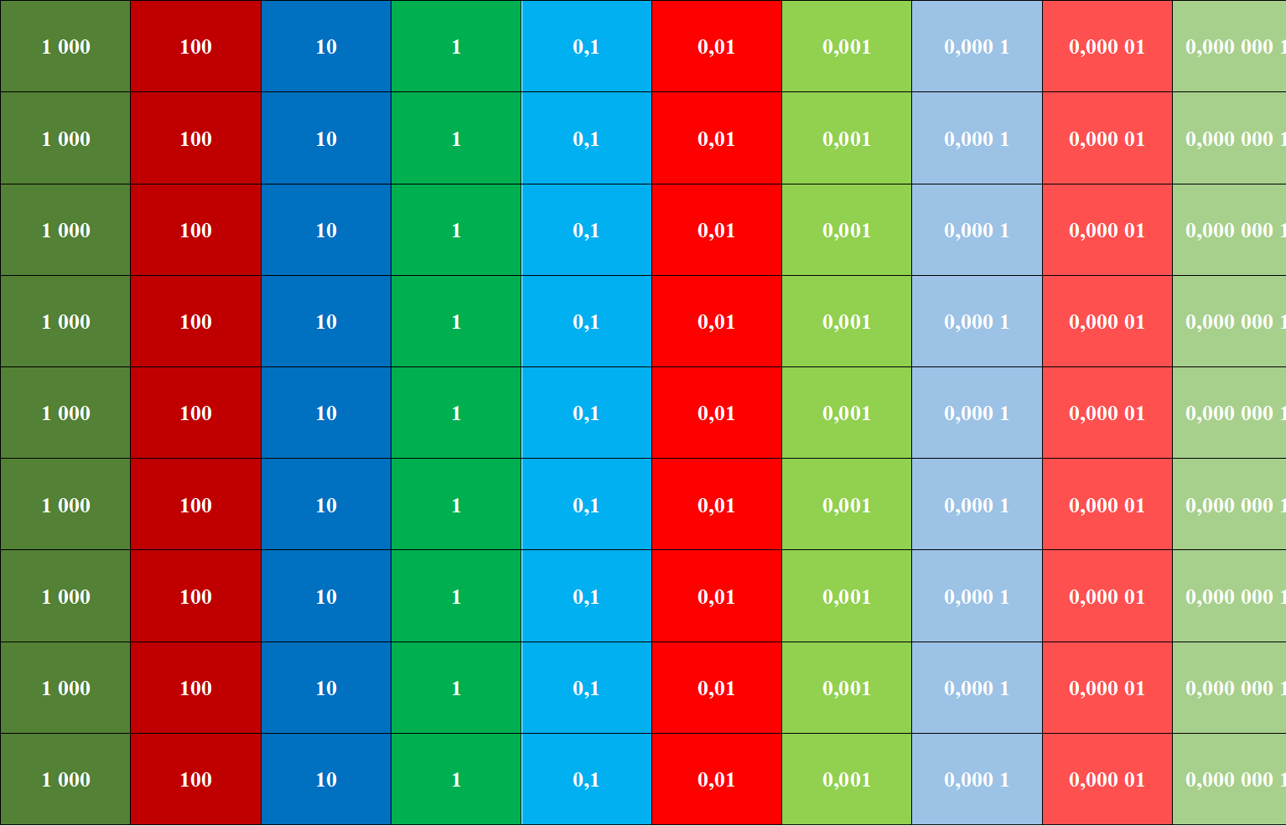
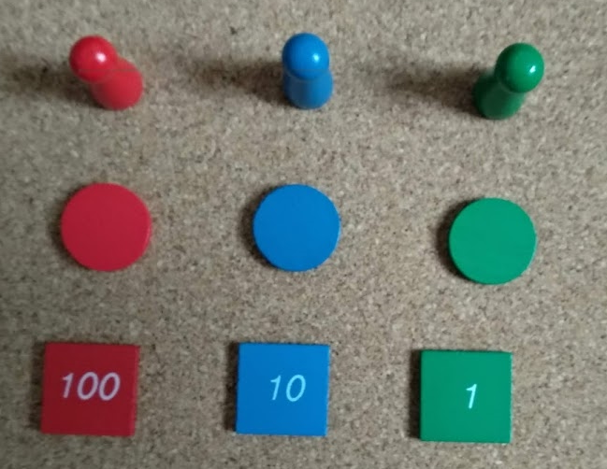
3. Známková hra pro desetinná čísla

Slide 14
Využití pomůcky při výuce:
zápis a čtení desetinného čísla,
porovnávání desetinných čísel,
sčítání desetinných čísel,
odčítání desetinných čísel,
násobení desetinného čísla číslem přirozeným,
násobení desetinného čísla číslem desetinným,
násobení a dělení desetinného čísla číslem 10,
dělení přirozeného čísla jednociferným přirozeným číslem (beze zbytku, se zbytkem),
dělení desetinného čísla číslem přirozeným (beze zbytku, se zbytkem),
druhá mocnina desetinného čísla,
druhá odmocnina desetinného čísla.

Slide 15
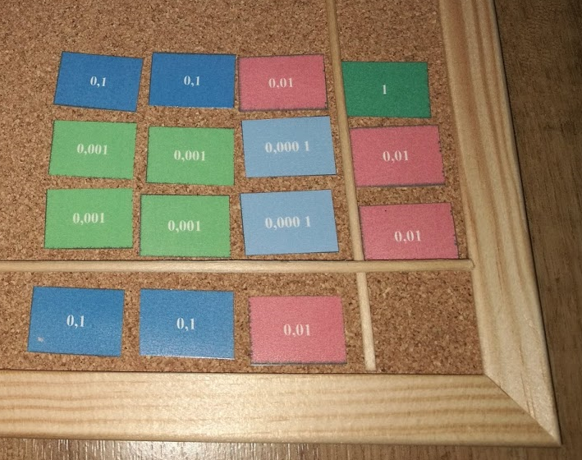
Násobení desetinného čísla číslem desetinným
0,21 x 1,02

Slide 16
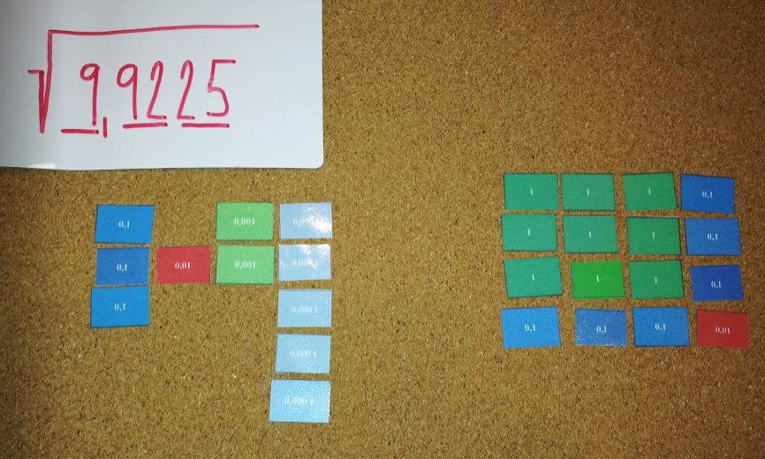
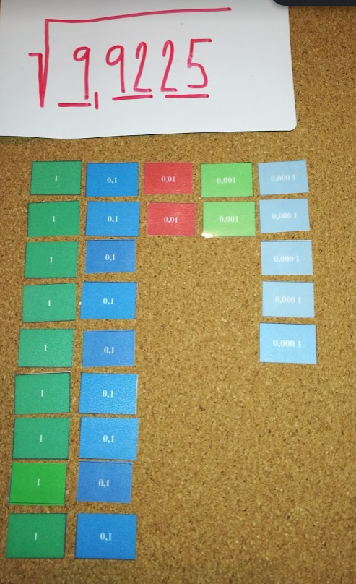
Druhá odmocnina desetinného čísla

Slide 17
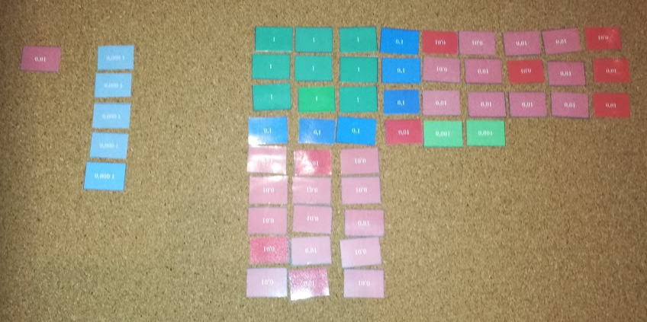
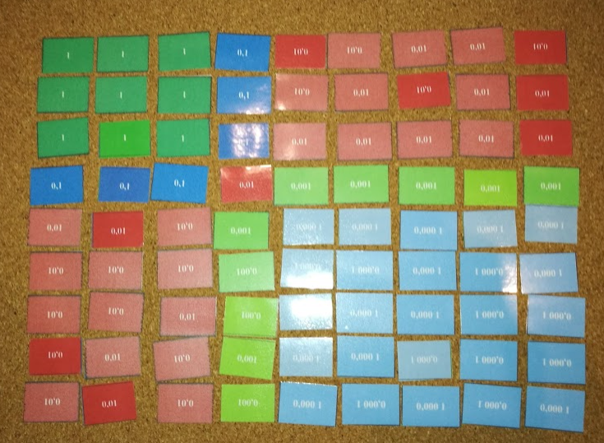
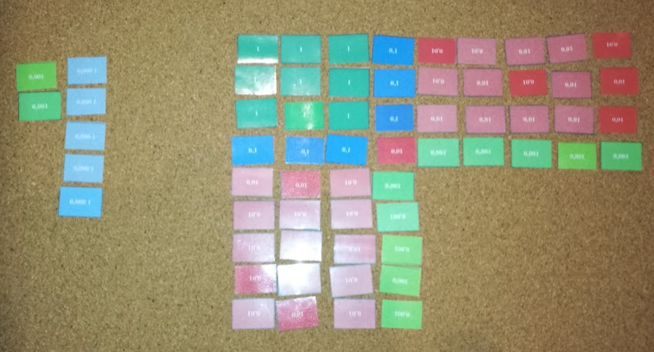

Slide 18
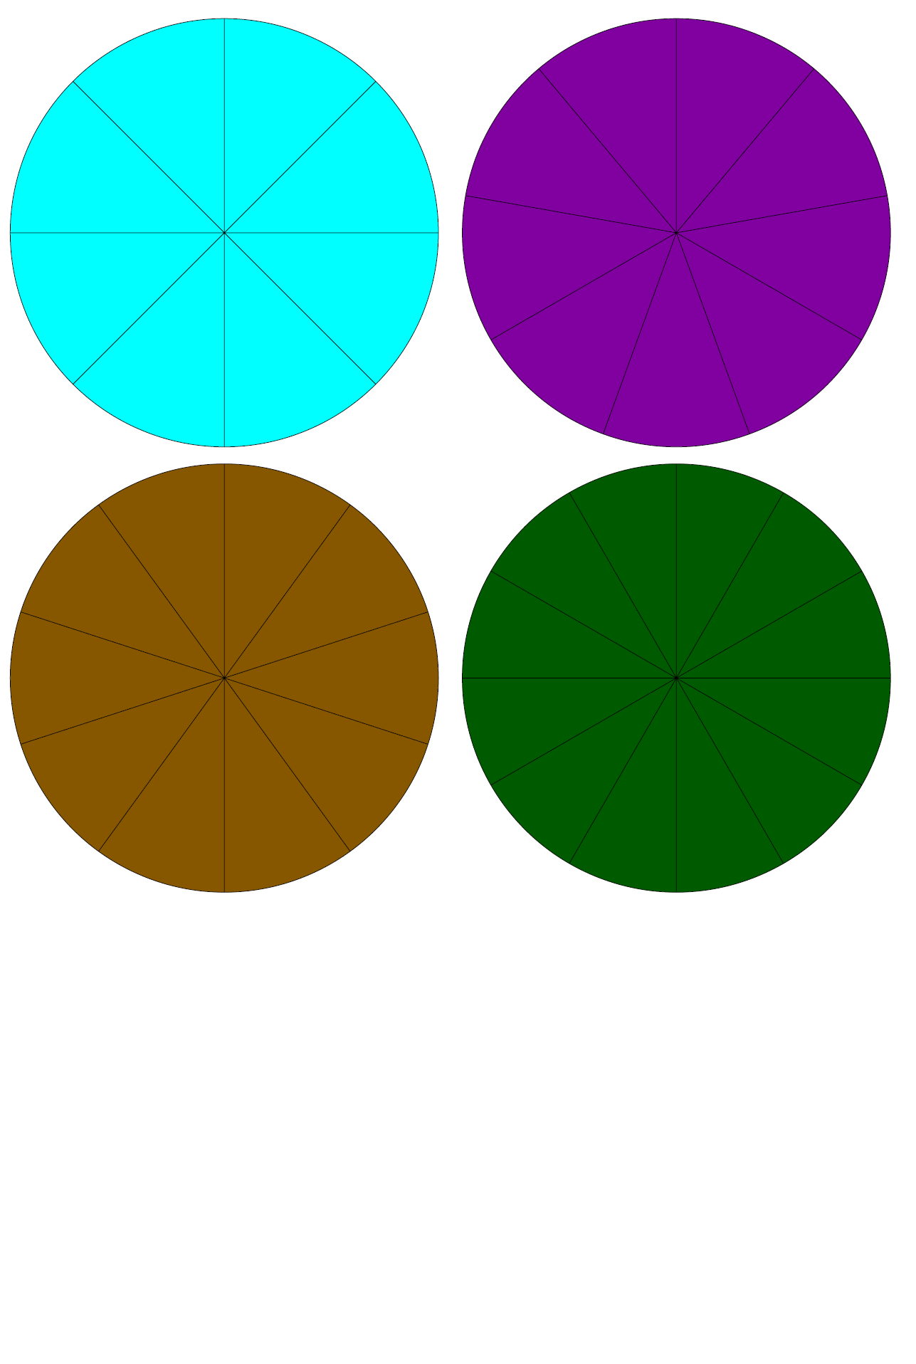
4. Zlomkovnice

Slide 19
Využití pomůcky při výuce:
zavedení zlomku jako části celku,
ekvivalence zlomků (rozšiřování a krácení zlomků, zlomek v základním tvaru),
porovnávání zlomků,
sčítání a odčítání zlomků,
násobení zlomku přirozeným číslem (jednoduché příklady),
násobení zlomku zlomkem (jednoduché příklady),
dělení zlomku číslem přirozeným (jednoduché příklady),
dělení přirozeného čísla zlomkem (jednoduché příklady),
dělení zlomku zlomkem (jednoduché příklady),
desetinná čísla,
odvození vzorce pro obsah kruhu,
obsah kruhu, obsah kruhové výseče.

Slide 20
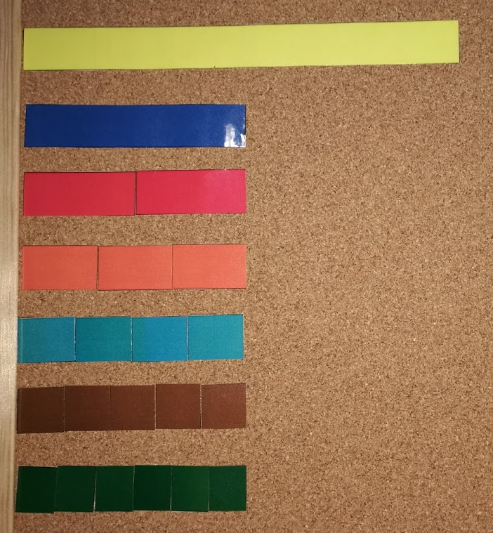
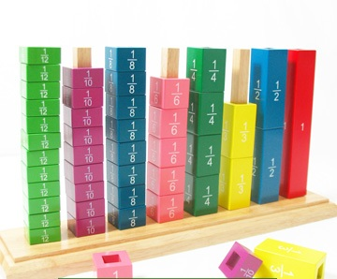

Ekvivalence zlomků
$\frac{1}{2}=\frac{2}{4}=\frac{3}{6}=\frac{4}{8}=\frac{5}{10}=\frac{6}{12}$

Slide 21
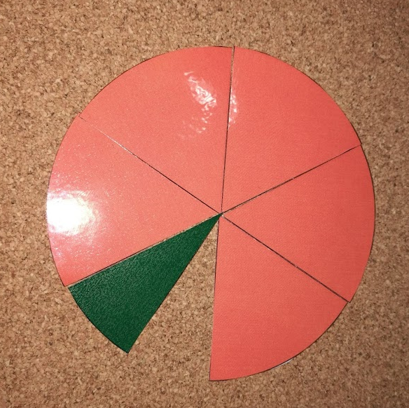
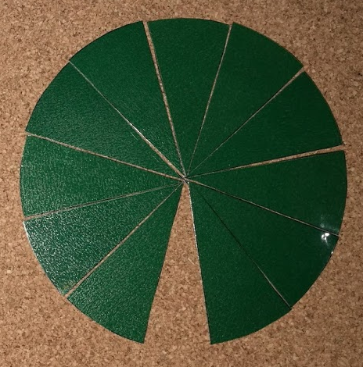
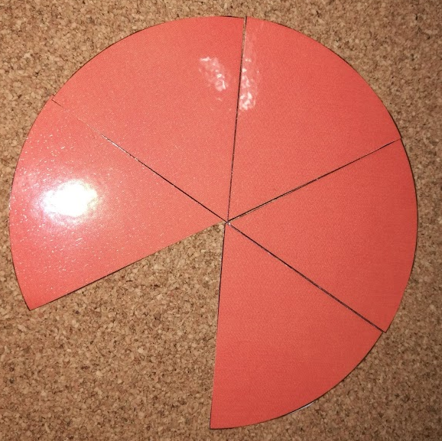
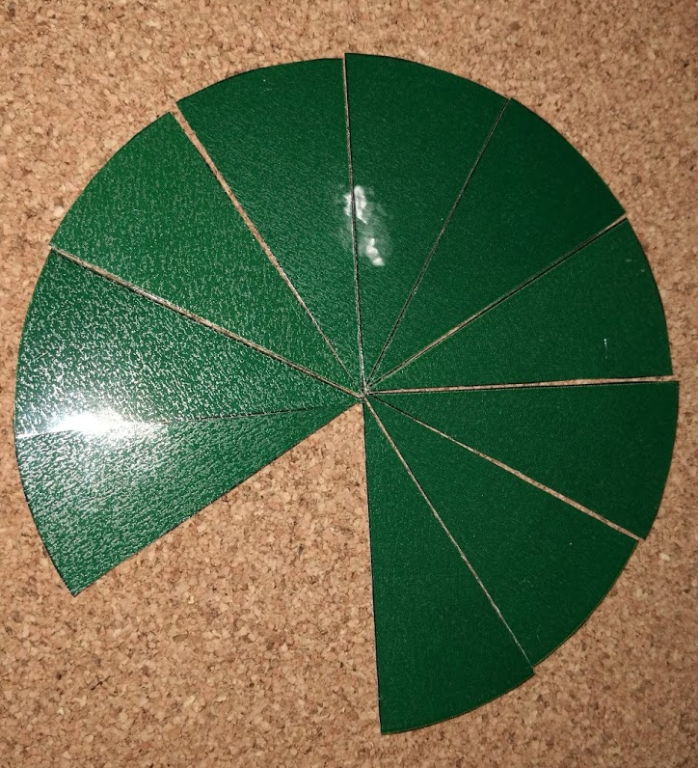
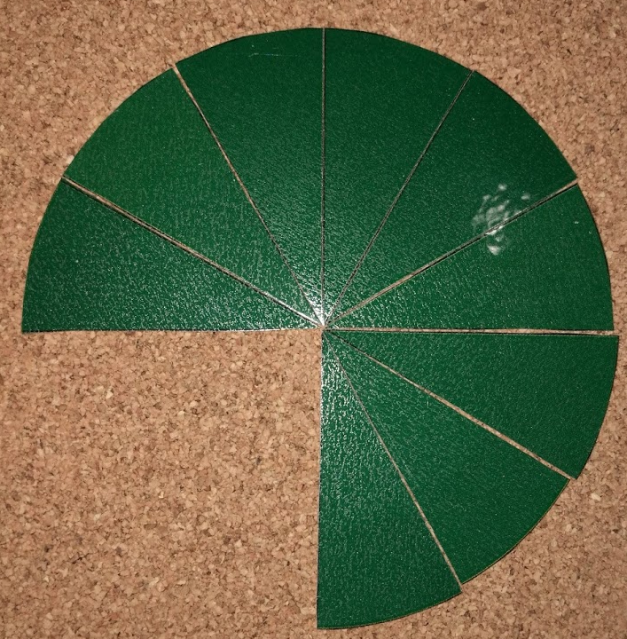
Sčítání a odčítání zlomků u kterých je jeden jmenovatel násobkem druhého
$\frac{5}{6}+\frac{1}{12}=\frac{10}{12}+\frac{1}{12}=\frac{11}{12}$ $\frac{5}{6}−\frac{1}{12}=\frac{10}{12}−\frac{1}{12}=\frac{9}{12}$

Slide 22
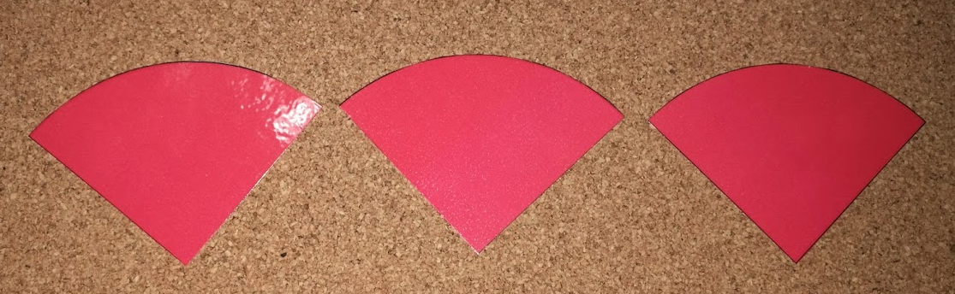
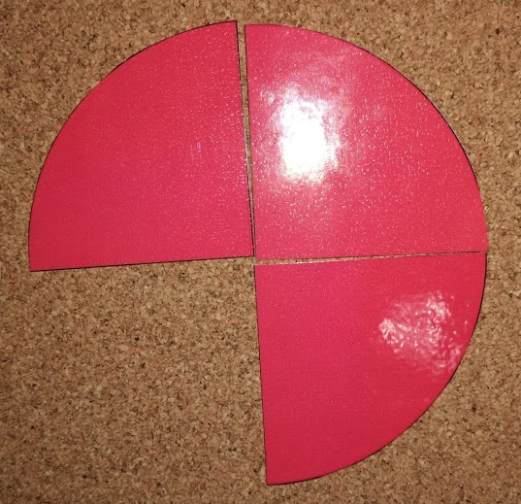

Násobení zlomku přirozeným číslem
$$3×\frac{1}{4}$$

Slide 23
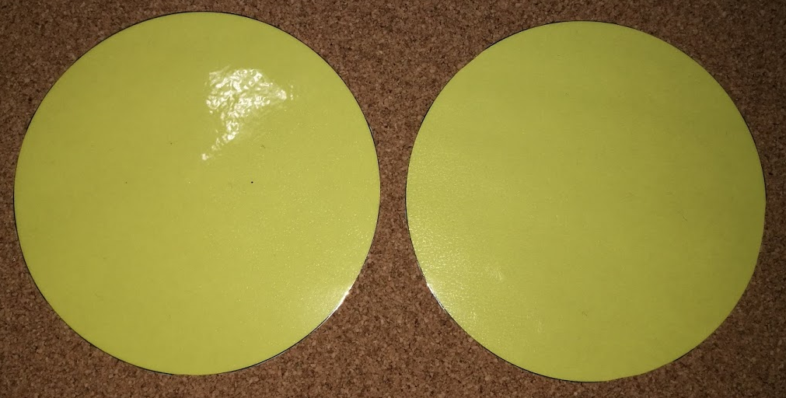
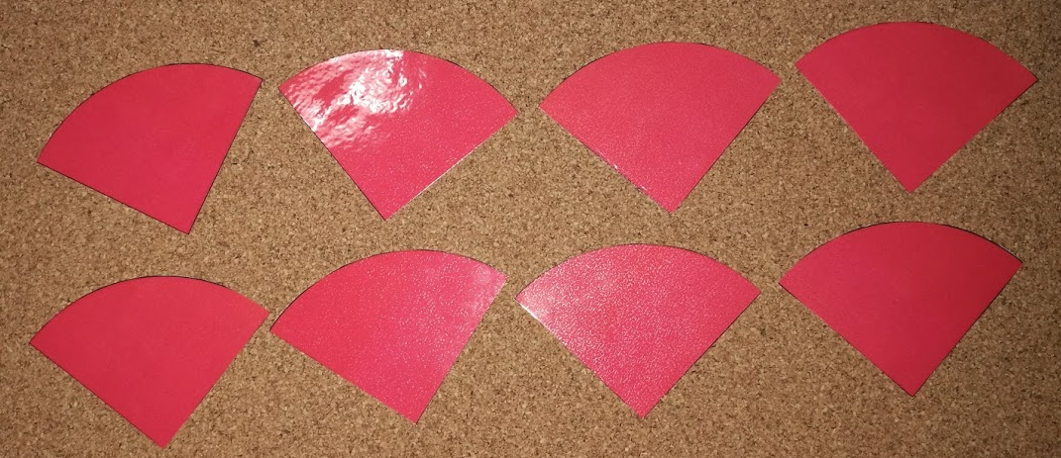
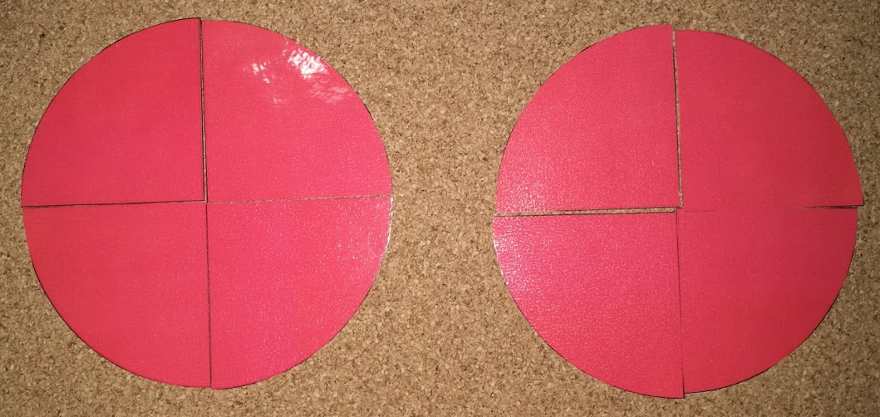

Dělení přirozeného čísla zlomkem
$$2÷\frac{1}{4}$$

Slide 24
5. Kolíčková tabulka

Slide 25
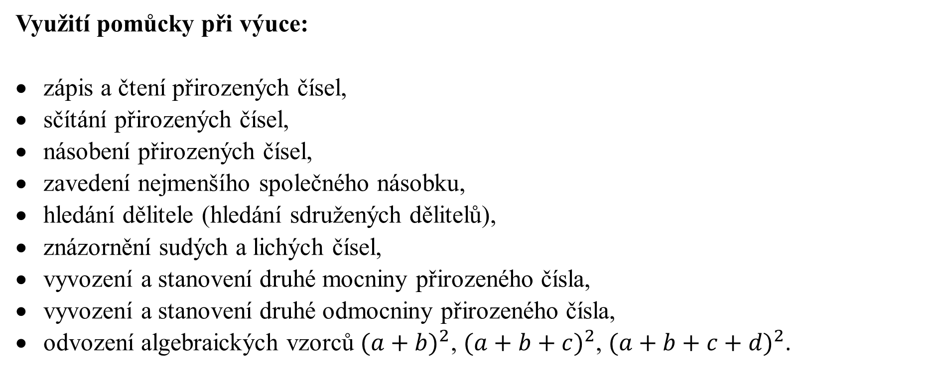
Využití pomůcky při výuce:
zápis a čtení přirozených čísel,
sčítání přirozených čísel,
násobení přirozených čísel,
zavedení nejmenšího společného násobku,
hledání dělitele (hledání sdružených dělitelů),
znázornění sudých a lichých čísel,
vyvození a stanovení druhé mocniny přirozeného čísla,
vyvození a stanovení druhé odmocniny přirozeného čísla,
odvození algebraických vzorců ${(a+b)}^{2}$, ${(a+b+c)}^{2}$, ${(a+b+c+d)}^{2}$.

Slide 26
Zavedení nejmenšího společného násobku
n (2, 3, 4)

Slide 27
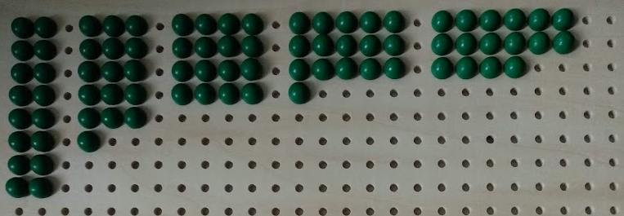
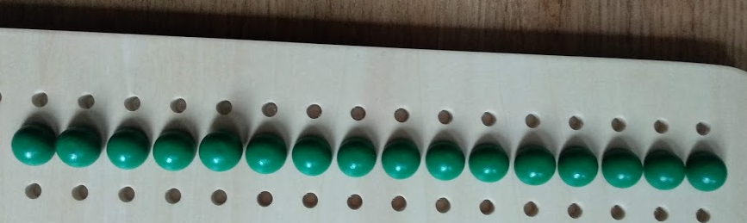
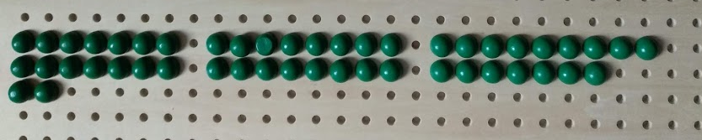
Hledání dělitele
Čísla 16

Slide 28
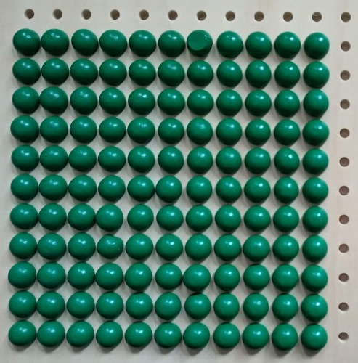
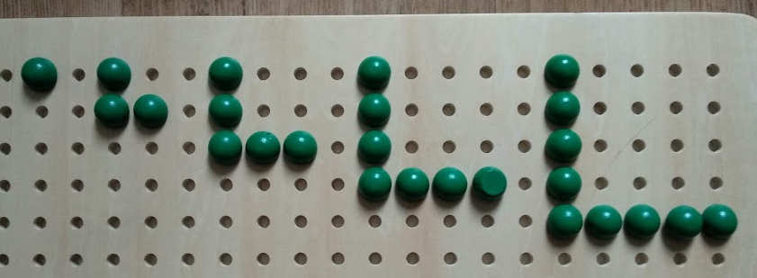
Zavedení druhé mocniny a odmocniny přirozeného čísla

Slide 29
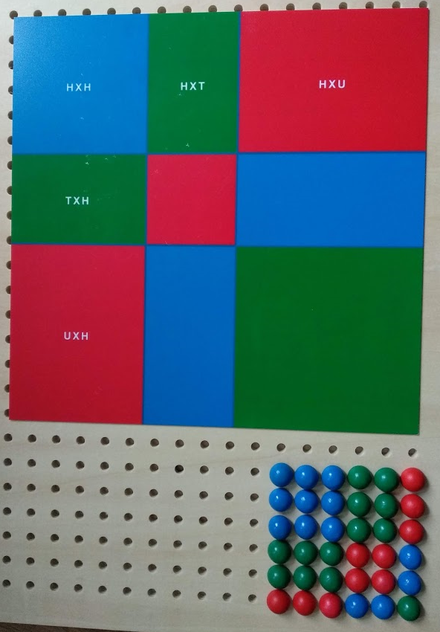
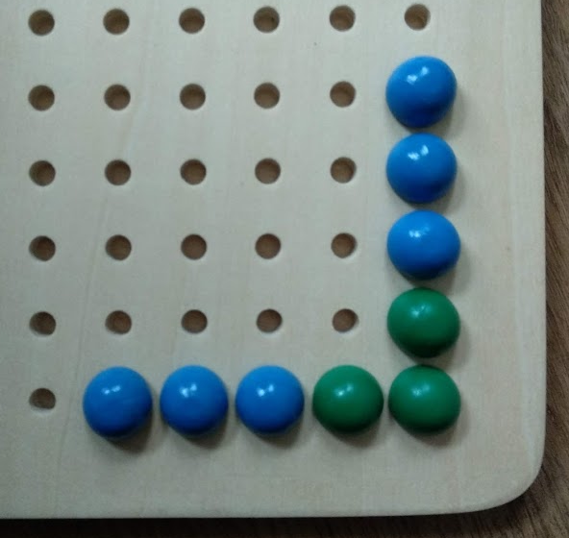


Druhá mocnina přirozeného čísla
$${32}^{2}$$
$${321}^{2}$$

Slide 30
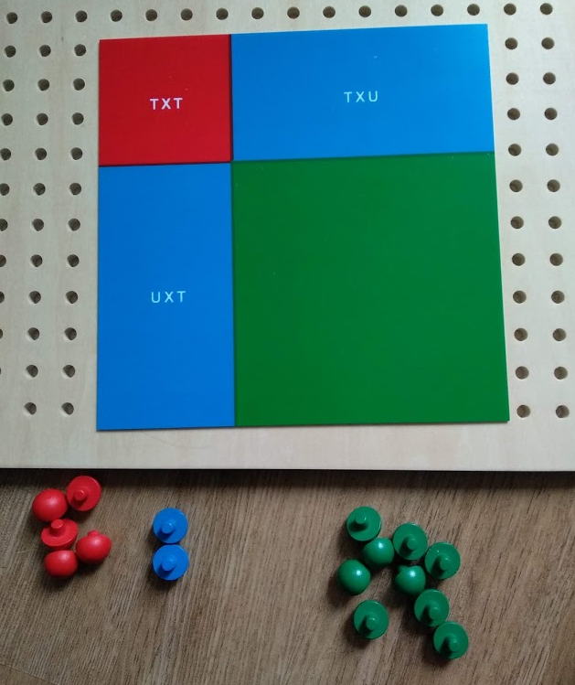
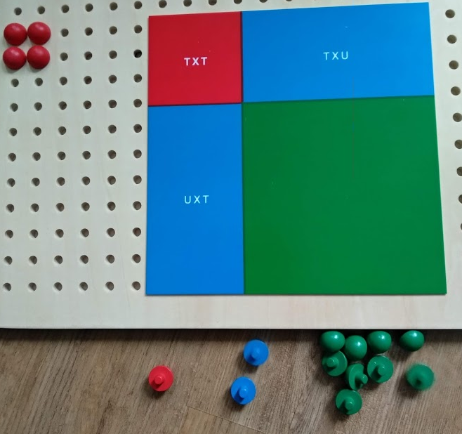
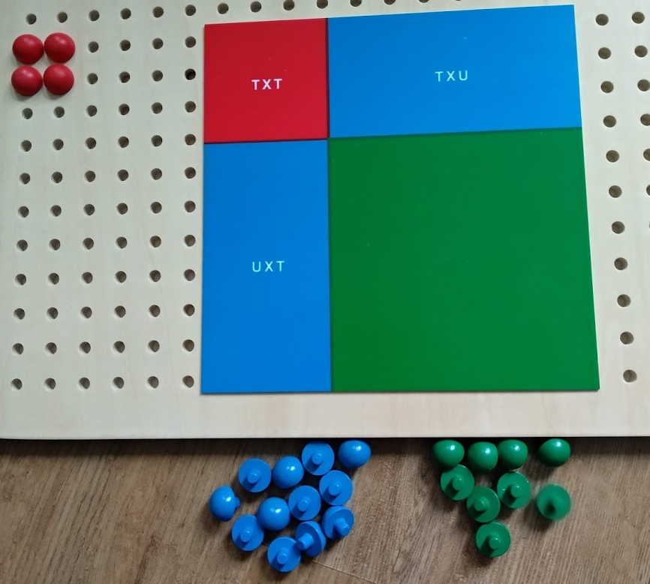
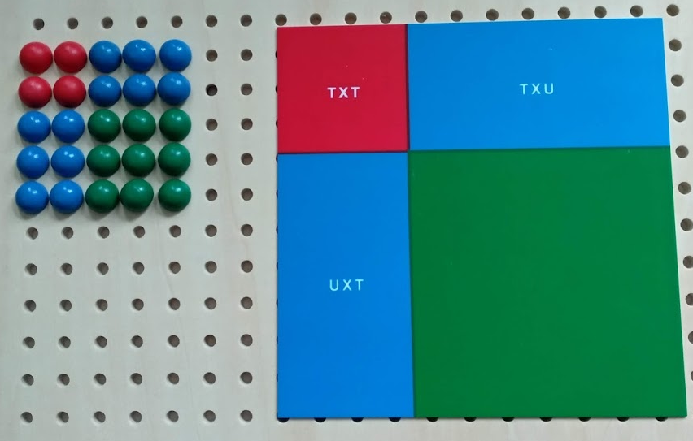

Druhá odmocnina přirozeného čísla
$$\sqrt{529}$$

Slide 31
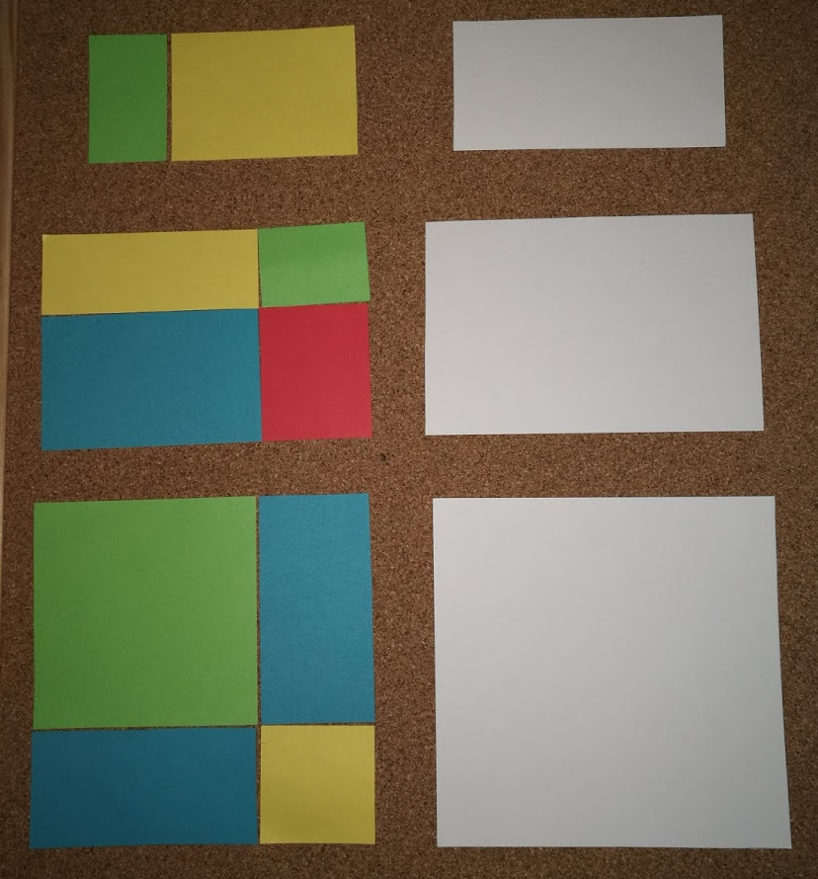
6. Pomůcka na násobení mnohočlenů

Slide 32
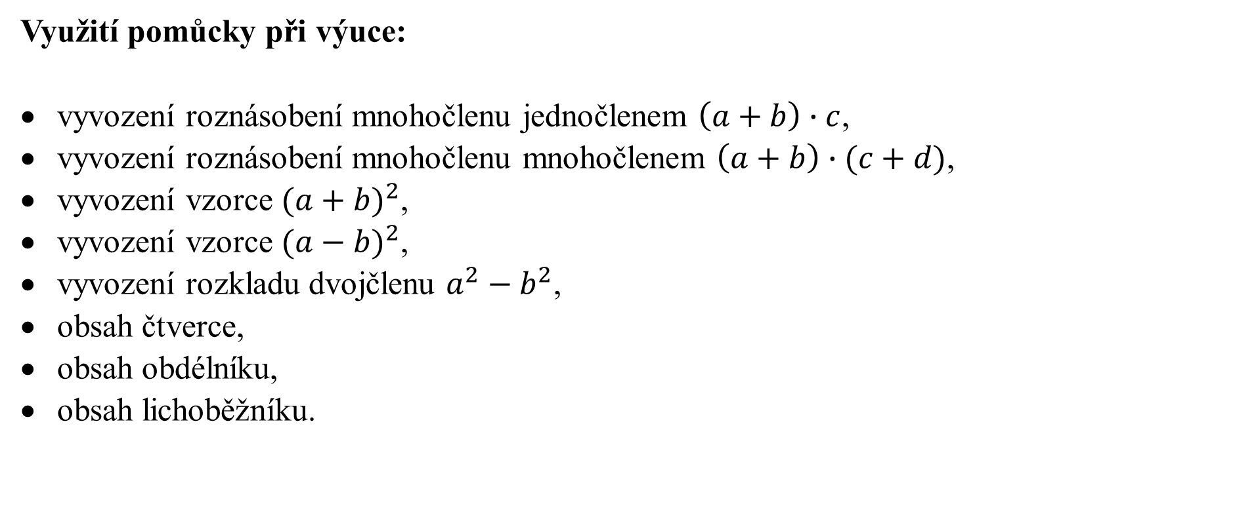
Využití pomůcky při výuce:
vyvození roznásobení mnohočlenu jednočlenem $\left(a+b\right)∙c$,
vyvození roznásobení mnohočlenu mnohočlenem $\left(a+b\right)∙(c+d)$,
vyvození vzorce ${(a+b)}^{2}$,
vyvození vzorce ${(a−b)}^{2}$,
vyvození rozkladu dvojčlenu $a^{2}−b^{2}$,
obsah čtverce,
obsah obdélníku,
obsah lichoběžníku.

Slide 33




Vyvození rozkladu dvojčlenu
$$a^{2}−b^{2}=(a+b)(a−b)$$

Slide 34

7. Dekanomický čtverec

Slide 35


Slide 36

Využití pomůcky při výuce:
malá násobilka,
druhá mocnina čísel 1–10, 11–45
obsah čtverce,
obsah obdélníku,
násobení jednočlenu mnohočlenem,
násobení mnohočlenu mnohočlenem,
vyvození algebraických vzorců ${(a+b)}^{2}$, ${(a+b+c)}^{2}$, ${(a+b+c+d)}^{2}$,
${(a+b+c+d+e)}^{2}$, …, ${(a+b+c+d+e+f+g+h+i+j)}^{2}$

Slide 37

8. Binomická krychle

Slide 38

Využití pomůcky při výuce:
objevování geometrických útvarů,
obsah čtverce,
obsah obdélníku,
povrch a objem krychle,
povrch a objem kvádru,
vyvození algebraického vzorce ${(a+b)}^{2}$
vyvození algebraického vzorce ${(a+b)}^{3}$

Slide 39

9. Trinomická krychle

Slide 40

Využití pomůcky při výuce:
objevování geometrických útvarů,
obsah čtverce,
obsah obdélníku,
povrch a objem krychle,
povrch a objem kvádru,
vyvození algebraického vzorce ${(a+b+c)}^{2}$
vyvození algebraického vzorce ${(a+b+c)}^{3}$

Slide 41

10. Krychlový materiál

Slide 42

Využití pomůcky při výuce:
třetí mocnina čísel 1–9, 3–18,
třetí mocnina čísel 1–99,
třetí odmocnina čísel 1–970 299
obsah čtverce,
obsah obdélníku,
povrch a objem krychle,
povrch a objem kvádru,
vyvození algebraického vzorce ${(a+b)}^{3}$.

Slide 43



Třetí mocnina čísel 1-9, 3-18
$${12}^{3}={(9+3)}^{3}=9^{3}+9∙9^{2}+27∙3^{2}+3^{3}$$

Slide 44

$$7^{3}={(3+4)}^{3}={(2+5)}^{3}={(1+6)}^{3}$$

Slide 45



Třetí mocnina čísel 1-99
$${42}^{3}={(40+2)}^{3}=4^{3}∙1000+6∙4^{2}∙100+12∙2^{2}∙10+2^{3}$$
64 000
9 600
480
8
74 088

Slide 46



Třetí odmocnina čísel 1-970 299
$\sqrt[3]{79 507}=\sqrt[3]{{(40+3)}^{3}}$ = 43
$$\sqrt[3]{79}\dot{=}4, 3^{3}=27$$
$${43}^{3}={(40+3)}^{3}=4^{3}∙1000+9∙4^{2}∙100+12∙3^{2}∙10+3^{3}$$

Slide 47

11. Mortensenovy hranoly

Slide 48
Využití pomůcky při výuce:
sčítání mnohočlenů,
násobení mnohočlenů přirozeným číslem,
násobení dvojčlenu dvojčlenem,
dělení mnohočlenů přirozeným číslem,
řešení jednoduchých lineárních rovnic,
rozklad kvadratického trojčlenu,
úprava kvadratického trojčlenu na čtverec,
řešení jednoduchých kvadratických rovnic.

Slide 49


Sčítání mnohočlenů

Slide 50

Násobení dvojčlenu dvojčlenem

Slide 51



Rozklad kvadratického trojčlenu

Slide 52


Rozklad kvadratického trojčlenu

Slide 53

Úprava kvadratického trojčlenu na čtverec

Slide 54




Řešení jednoduchých kvadratických rovnic
$$2x^{2}+7x+8=x^{2}+2x+4$$

Slide 55

12. Známková hra pro výrazy

Slide 56
Využití pomůcky při výuce:
sčítání mnohočlenů,
násobení mnohočlenů přirozeným číslem,
násobení mnohočlenů,
dělení mnohočlenů přirozeným číslem,
dělení mnohočlenů,
řešení jednoduchých lineárních rovnic,
rozklad kvadratického trojčlenu,
úprava kvadratického trojčlenu na čtverec.

Slide 57


Sčítání mnohočlenů

Slide 58

Násobení mnohočlenů

Slide 59



Dělení mnohočlenů

Slide 60




Řešení jednoduchých lineárních rovnic

Slide 61


Rozklad kvadratického trojčlenu

Slide 62


Úprava kvadratického trojčlenu na čtverec

